Slide 1
Raspberry Pi 3 modelo B
Sergio Takeo Kofuji

Slide 2
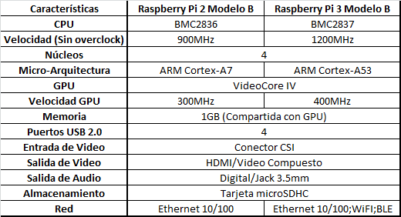
O Raspberry Pi 3 modelo B

Slide 3


BroadCom BMC2837

Slide 4
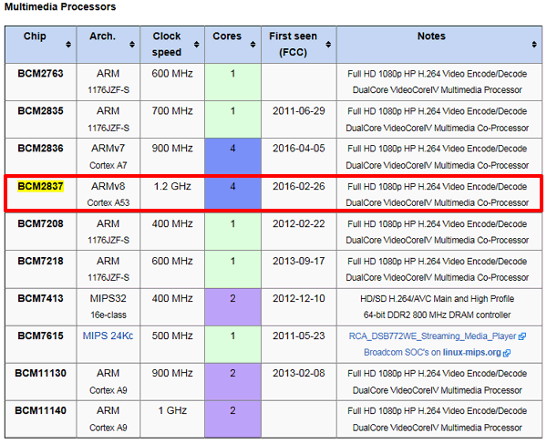

Slide 5
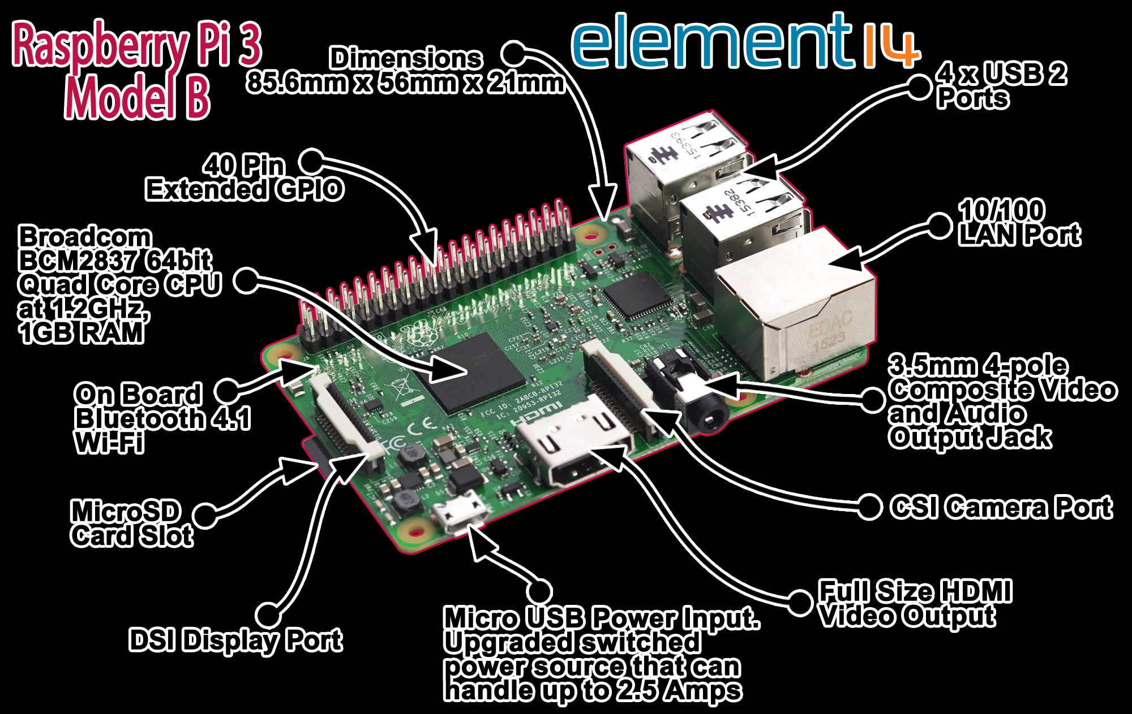

Slide 6
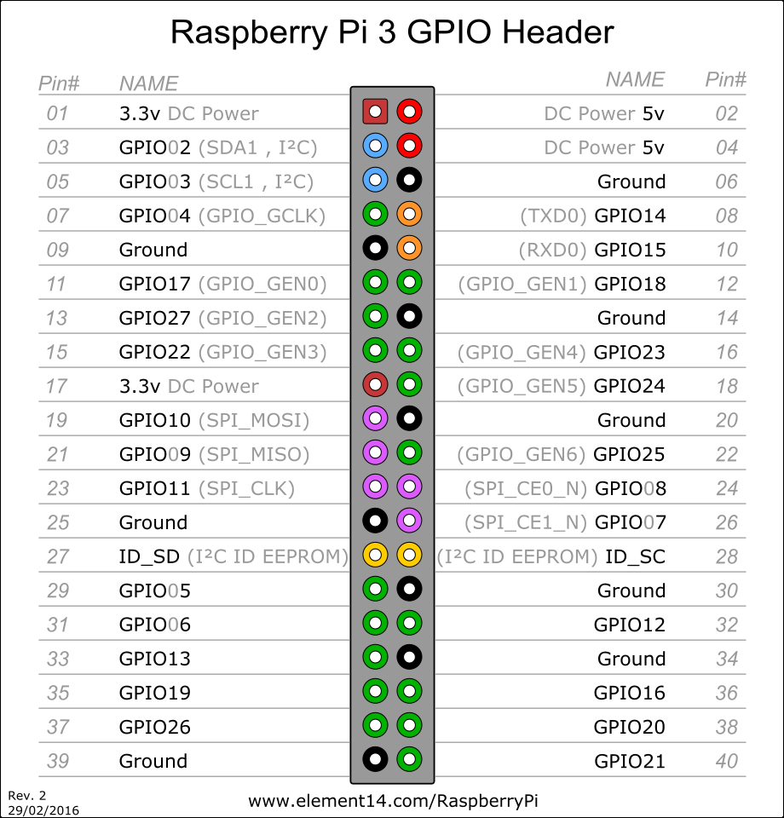

Slide 7
Especificações Técnicas
Broadcom BCM2837 64bit Quad Core Processor powered Single Board Computer running at 1.2GHz 1GB RAM
BCM43143 WiFi on board
Bluetooth Low Energy (BLE) on board
40pin extended GPIO
4 x USB 2 ports
4 pole Stereo output and Composite video port
Full size HDMI CSI camera port for connecting the Raspberry Pi camera
DSI display port for connecting the Raspberry Pi touch screen display
Micro SD port for loading your operating system and storing data
Upgraded switched Micro USB power source (now supports up to 2.4 Amps)
Same form factor as the Pi 2 Model B, however the LEDs have changed position

Slide 8
Alimentação e cartão micro SD
Fonte de tensão micro USB 5V@2,5 A
Micro SD CARD: 8GB+ classe 10

Slide 9
Sistemas Operacionais Suportados
A instalação do NOOBS no micro SD card permite avaliar vários sistemas operacionais.
https://www.raspberrypi.org/downloads/
Alguns sistemas operacionais suportados pelo RBP
Raspbian
Ubuntu
Ubuntu Mate
Snappy Ubuntu Core
Windows 10 IoT Core
OSMC
Arch Linux ARM
SUSE 64 bits (SLES, openSUSE Leap, e openSUSE Tumbleweed)
SLE = Suse Linux Enterprise

Slide 10
Raspbian Jessie
Vamos utilizar o SO Linux Raspbian Jessy. Não vamos usar o NOOBS
Site do Raspberry PI:
https://www.raspberrypi.org/downloads/
Site oficial do Raspbian:
http://www.raspbian.org

Slide 11
Gravação do cartão FLASH
Micro SD Card de 8Gbytes, classe 10 ou superior
No Windows 10:
Formatar o micro SD Card, por exemplo, com o utilitário do SD Association
https://www.sdcard.org/downloads/formatter_4/eula_windows/
Descomprimir o arquivo zip com o utilitário 7ZIP (não será necessário se a ferramenta de gravação do cartão SD for o Ether)
Gravar o cartão Flash
Ferramenta Etcher (https://etcher.io/ )
Ferramenta Win32DiskImager ( https://sourceforge.net/projects/win32diskimager/ )
Verifique no Windows as partições que foram gravadas no cartão SD

Slide 12
Procedimento de Boot e de Desilgamento
Boot:
Instale o micro cartão SD ANTES de LIGAR a energia (cabo micro USB)
Conecte o cabo de alimentação micro USB (5V@2,5 A)
Desligamento:
Evite desligar o RBP desconectando o cabo micro USB, SEM dar o shutdown do Linux!

Slide 13
Senhas
Default user: pi
Default password: raspberry

Slide 14
Teclado
O teclado default é o Inglês Britânico
O teclado deve ser configurado para o ABNT2
A configuração pode ser feita através de comandos ou através da interface gráfica:
Preferences->Mouse and Keboard Settings

Slide 15
Root File System
Examine o diretório raiz do sistema

Slide 16
Dispositivos USB
Execute o comando lsusb –v
Examine a listagem e discrimine as seções correspondentes ao teclado e ao mouse

Slide 17
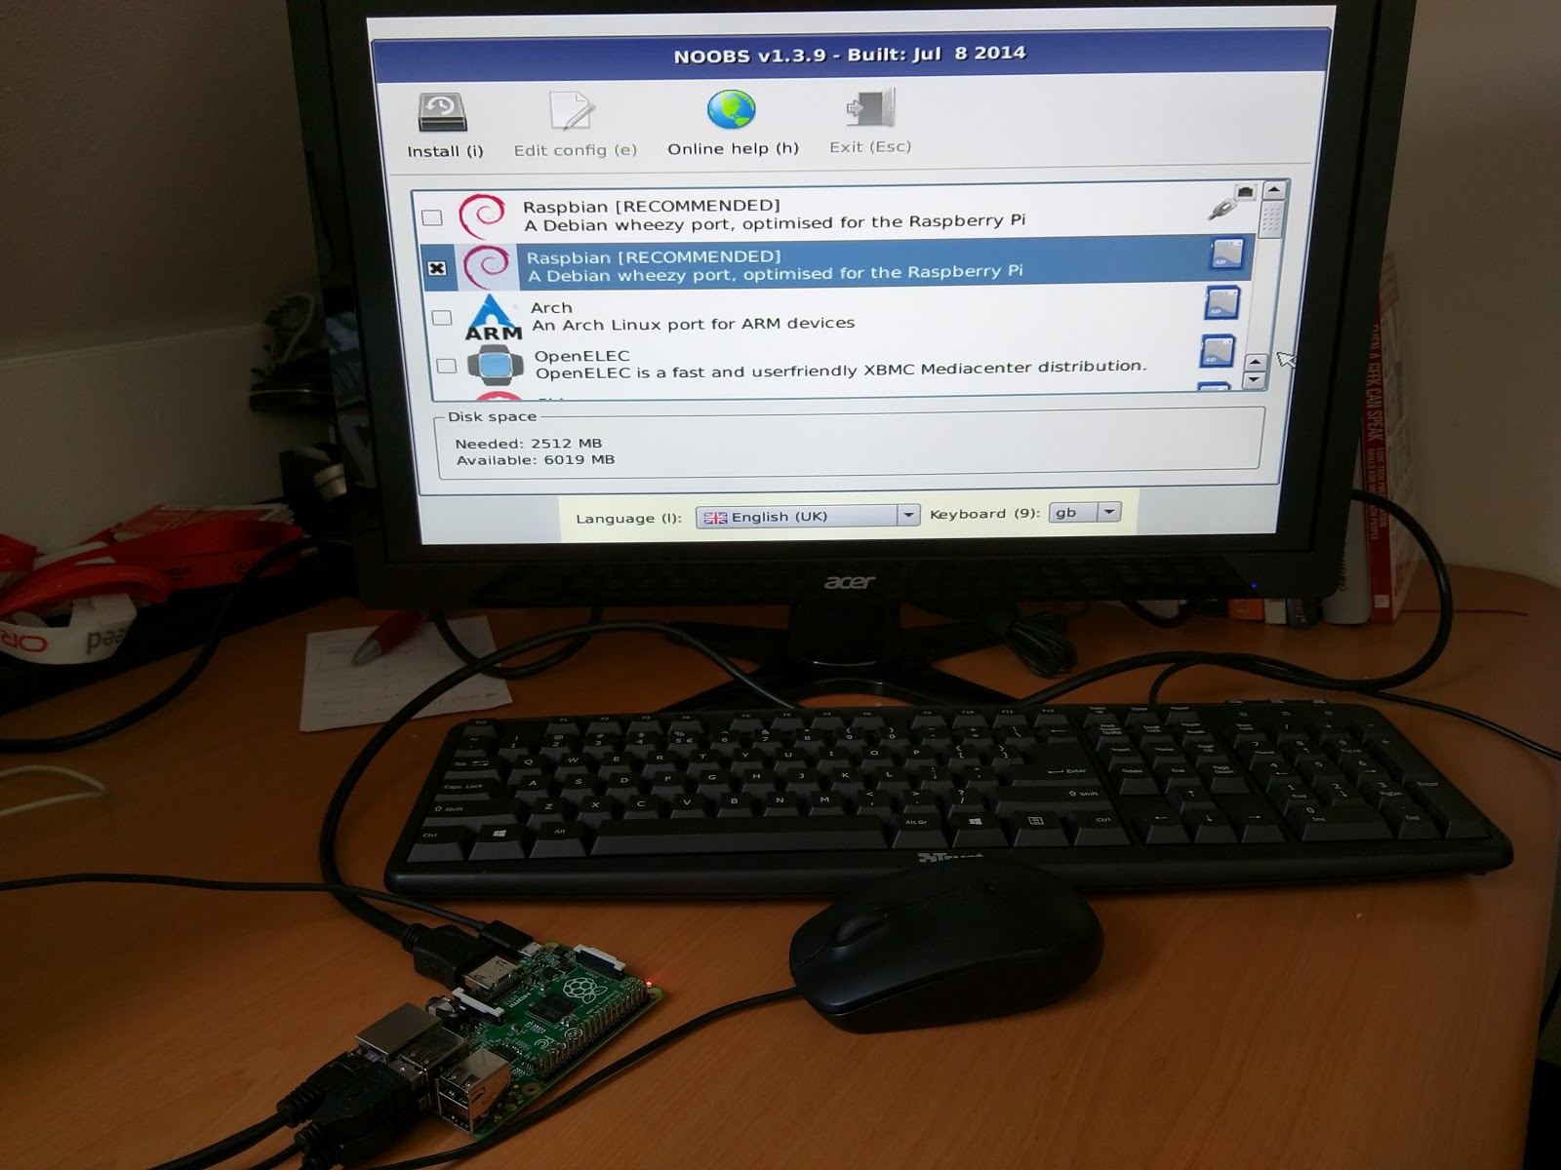
RBP com periféricos

Slide 18
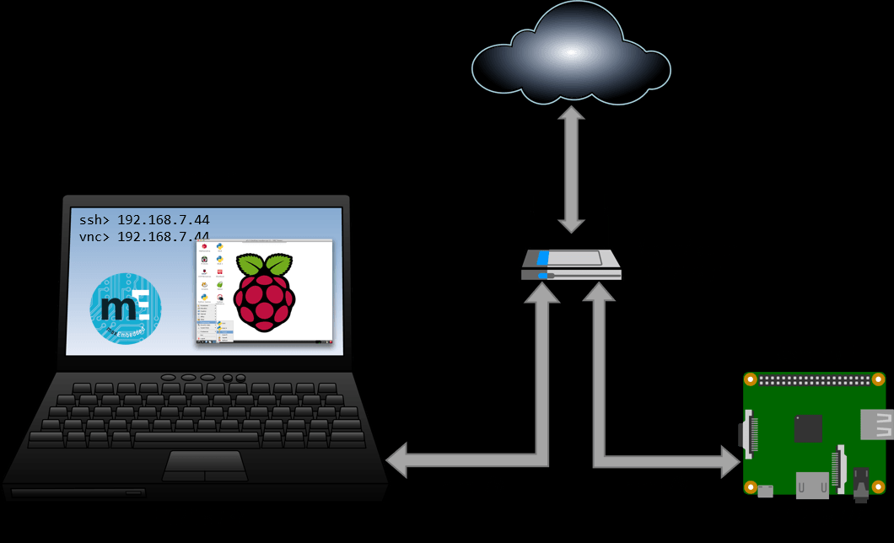
Headless Linux

Slide 19
Captura de vídeo
Vamos utilizar um webcam instalado em alguma das portas USB
Instale a ferramenta de vídeo V4L2
Requer acesso à internet
Conecte a webcam
Liste os dispositivos USB
lsusb –v
Instale o pacote qv4l2:
sudo apt-get install qv4l2
Execute o aplicativo de vídeo pelo menu de “Sound & Video”

Slide 20
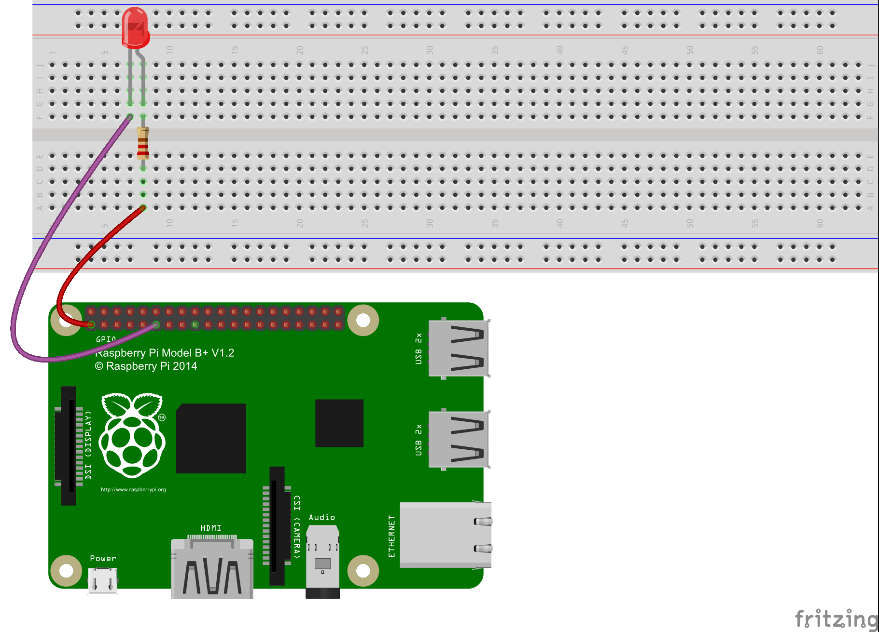
Exemplo Simples – Led Blinking
https://www.sunfounder.com/learn/Super_Kit_V2_for_RaspberryPi/lesson-1-blinking-led-super-kit-for-raspberrypi.html

Slide 21
Procedimento em C
Step 1: Change directory
cd /home/pi/Sunfounder_SuperKit_C_code_for_RaspberryPi/01_LED/
Step 2: Compile
gcc led.c –o led –lwiringPi
Step 3: Run
sudo ./led

Slide 22
Procedimento em Python
Step 1: Change directory
cd /home/pi/Sunfounder_SuperKit_ Python_code_for_RaspberryPi/
Step 2: Run
sudo python 01_led.py

Slide 23
Código C
/**********************************************************************
* Filename : led.c
* Description : Make an led blinking.
* Author : Robot
* E-mail : support@sunfounder.com
* website : www.sunfounder.com
* Date : 2014/08/27
**********************************************************************/
#include <wiringPi.h>
#include <stdio.h>
#define LedPin 0

Slide 24
int main(void)
{
if(wiringPiSetup() == -1){ //when initialize wiring failed,print messageto screen
printf("setup wiringPi failed !");
return 1;
}
printf("linker LedPin : GPIO %d(wiringPi pin)\n",LedPin); //when initialize wiring successfully,print message to screen
pinMode(LedPin, OUTPUT);
while(1){
digitalWrite(LedPin, LOW); //led on
printf("led on...\n");
delay(500);
digitalWrite(LedPin, HIGH); //led off
printf("...led off\n");
delay(500);
}
return 0;

Slide 25
RPP + Raspbian Jessie + OpenCV
http://www.pyimagesearch.com/2016/04/18/install-guide-raspberry-pi-3-raspbian-jessie-opencv-3/

Slide 26
Obrigado
kofuji@usp.br

